Slide 1
Cliënt en mediawijsheid
Les 7 digitalisering in de zorg

Slide 2
ICT en digitalisering in de zorg
Ook organisaties in zorg moeten hard werken om alle ontwikkelingen op het gebied van digitalisering bij te houden. Zonder goede website en facebookpagina tel je niet mee, en deze moet aan allerlei eisen voldoen. Daarnaast biedt het ook hier heel veel kansen, bijvoorbeeld om je aan een breder publiek te laten zien.
Ook de toepassingen van digitale middelen zorgen ervoor dat bijvoorbeeld behandelings- of zorgplannen veel sneller en beter opgezet en bijgehouden kunnen worden. Een gastspreker die met deze plannen werkt kan hier het e.e.a. over laten zien.

Slide 3
Digitalisering in zorgplannen
Allereerst:
Wat is een zorgplan, ondersteuningsplan, behandelingsplan?
Wat zeggen de gelezen artikelen hierover??

Slide 4
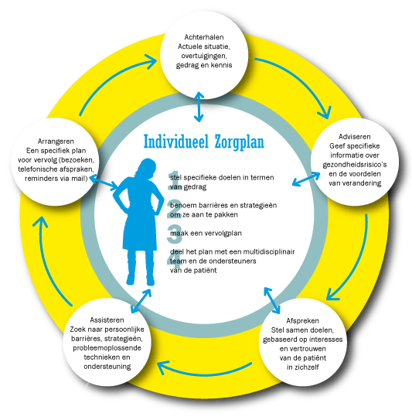
In een zorgplan, op het gebied van digitalisering:
Wat zou er op het gebied van digitalisering terug te vinden zijn in het zorg- of ondersteuningsplan?
Lichamelijk welbevinden
Geestelijk welbevinden
Interpersoonlijke relaties
Deelname aan de maatschappij
Persoonlijke ontwikkeling
Materieel welzijn
Veiligheid van de cliënt

Slide 5
Opdracht 1
Onderzoek het sociale mediagebruik van een stage instelling waar je als MZ-er stage kunt lopen of van de instelling waar jij stage loopt/gaat lopen. . Presenteer je onderzoek met PowerPoint of Prezi en verwerk hierin onderstaande vragen.
Bij sociale media kun je denken aan: de website van de organisatie, Weblog, YouTube, Facebook, Twitter, LinkedIn, Google+, Vimeo, Instagram, etc.
Geef eerst in het kort een inleiding over het bedrijf/ de instelling Naam, doelstelling bedrijf, doelgroep, werkzaamheden, medewerkers, grootte etc.
Van welke sociale media maken zij gebruik ? Maak screenshots van de voorpagina’s/ profielpagina
Noem de doelen waarvoor het bedrijf de verschillende sociale media inzet, maak dit duidelijk aan de hand van screenshots. (Denk aan communicatie met doelgroep, forum, e-mail, chatten of videocontact met klanten, fondsenwerving, vacatures, nieuws verspreiden, voorlichting etc.)
Plaats (embed) in je PowerPoint zo mogelijk een video die over de organisatie gaat. Kun je geen video over de organisatie vinden, embed dan een andere video die wel met het onderwerp te maken heeft.
Wat vind je goed aan hoe het bedrijf de sociale media inzet? Maak duidelijk aan de hand van voorbeelden.
Wat vind je minder goed , noem punten ter verbetering
Noem minimaal 3 punten hoe dit bedrijf sociale media zou kunnen inzetten in de toekomst.
Heeft het bedrijf gedragsrichtlijnen sociale media voor zijn medewerkers, zo ja, geef een korte samenvatting?
Vermeld de bronnen.
Afhankelijk van de tijd in dezelfde les of volgende les presenteren.

Slide 6
Leuke sites
Richtlijn voor het gebruik van sociale media in de gehandicaptenzorg
http://www.vgn.nl/artikel/8046
Gebruik van Sociale Media door een medewerker in de zorg
http://www.nursing.nl/Verpleegkundigen/Blogs/2014/5/Blog-Jos-Social-media-door-de-verpleegkundige-doen-of-laten-1529924W/

Slide 7
Opdracht 2
Zoek op sociale media naar verkeerd gebruik van sociale media door medewerkers.

